Slide 1


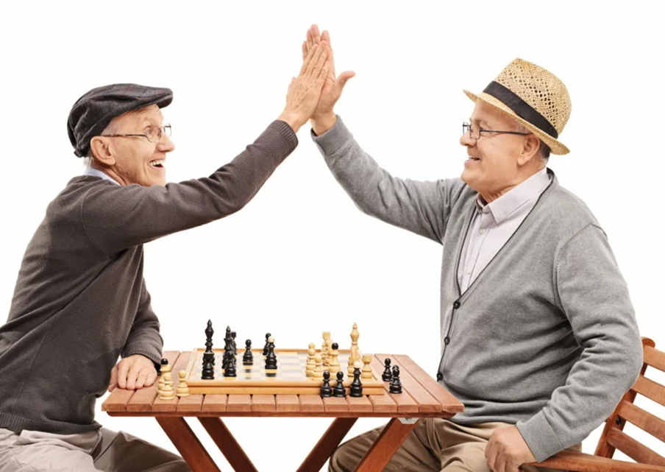
Клуб «Волшебные игры»

Slide 2
Краткое описание клуба:
Клуб «Волшебные игры» реализуется объединением «серебряных» волонтёров «Несущие добро» на базе ГБУ РК «ЦСЗН г. Сыктывкара» ТЦСОН социально-реабилитационных отделений № 1 и №2.
Руководителем является «серебряный» волонтёр – Галина Ивановна Холопова.
Занятия проводятся 1 раз в неделю.
Игры предполагают: индивидуальное/парное/групповое/командное участие в игре.

Slide 3
Цель:
Социальная реабилитация и адаптация пожилых людей, в том числе с инвалидностью и ограниченными возможностями здоровья, через их обучение и проведение занятий по современным спортивным адаптивным и настольным развивающим играм, организацию командных и парных соревнований.

Slide 4
Целевая группа:
Граждане пожилого возраста (женщины старше 50 лет, мужчины старше 55 лет), в том числе с инвалидностью и ограниченными возможностями здоровья, состоящие на социальном обслуживании в социально-реабилитационных отделениях №1, №2 Территориального центра социального обслуживания населения ГБУ РК «ЦСЗН г. Сыктывкара»;
члены волонтёрского объединения "Несущие добро" при ГБУ РК «ЦСЗН г. Сыктывкара»

Slide 5
Направления клуба:
Современные спортивные адаптивные игры
Настольные развивающие игры
Игровые занятия на свежем воздухе

Slide 6
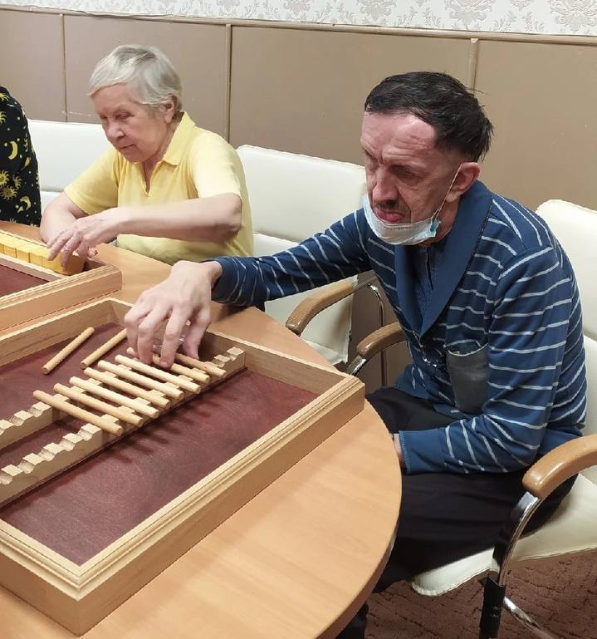
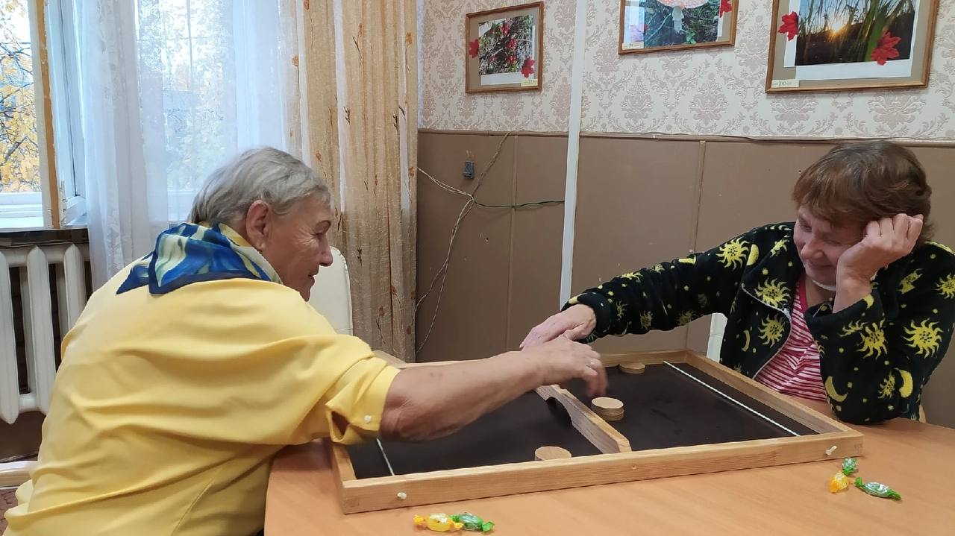
Современные спортивные адаптивные игры
В 2021 году в рамках проекта «Чудеса игры» на грантовые средства Всероссийского конкурса молодёжных проектов от Росмолодежи объединением волонтёров «Пушка добра» были приобретены и апробированы современные спортивные адаптивные игры: рошфор мини, нима, кульбуто спорт, башня Ханой, монета, колесо да винчи и другие.
Специалисты Учреждения обучили «серебряных» волонтёров объединения «Несущие добро» правилам игр и на протяжении полугода совместно проводили занятия для клиентов социально-реабилитационных отделений №1 и №2.
На данный момент «серебряные» волонтёры проводят занятия с клиентами самостоятельно.

Slide 7
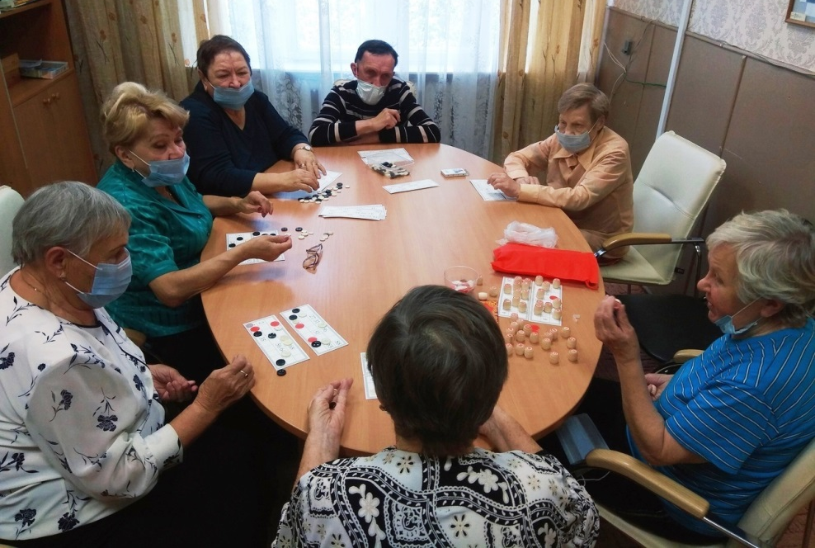
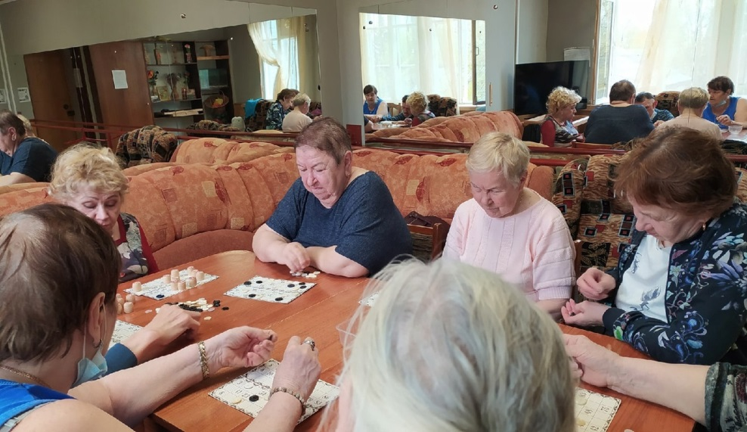
Настольные игры
С начала 2022 года «серебряные» волонтеры объединения «Несущие добро» Учреждения проводят занятия с получателями услуг социально-реабилитационных отделений №1 и №2 с использованием настольных игр:
пазлы,
домино,
дубль,
лото,
танграм,
поле чудес,
мозаика и др.

Slide 8
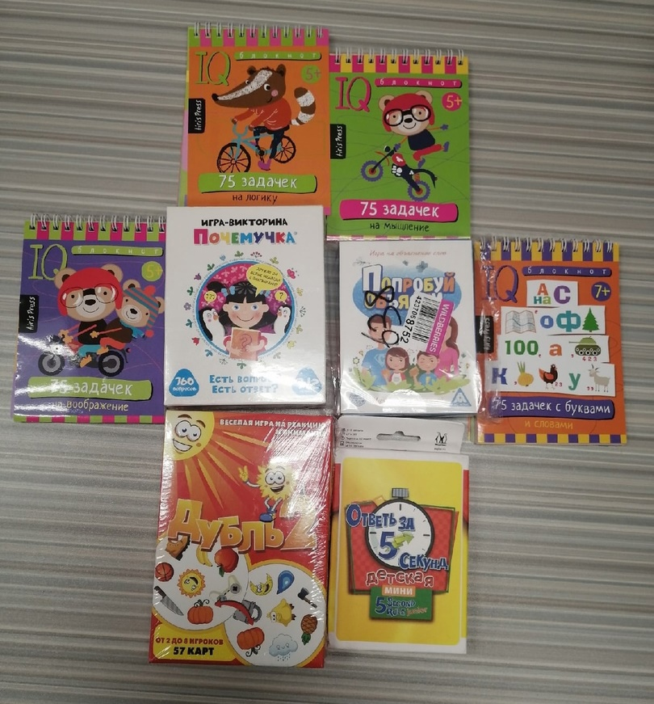

Настольные игры приобретены в рамках благотворительной акции «Щедрый вторник», а также принесены семейными сотрудниками Учреждения

Slide 9
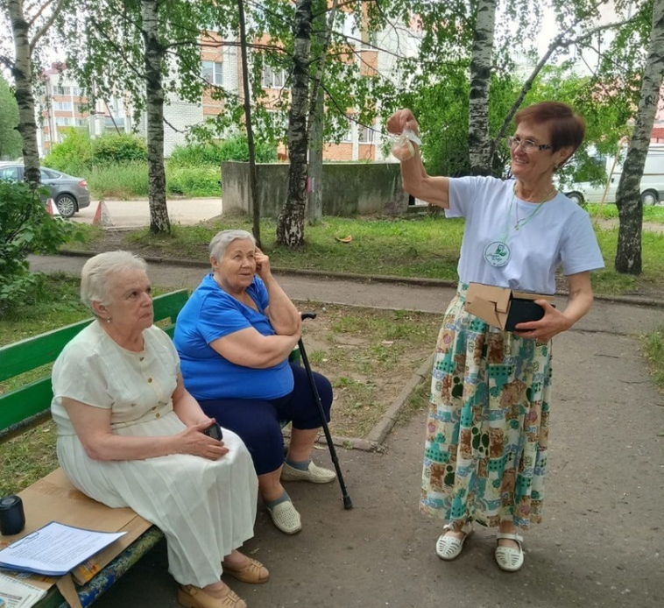
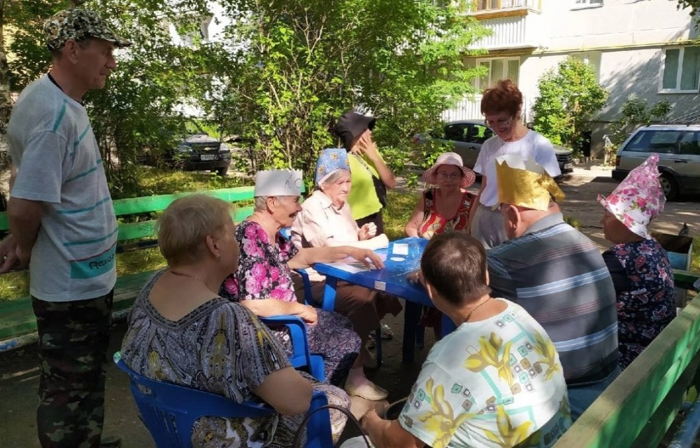
Игровые занятия на свежем воздухе
Летом 2022 года «серебряные» волонтёры начали реализовывать практику проведения настольных игр на улицах города Сыктывкара, начав со двора дома №103 по улице Тентюковской.
В этом доме располагается социально-реабилитационное отделение №1, а также в данном районе проживает большое количество одиноких и маломобильных граждан пожилого возраста.
Помимо настольных игр волонтёры проводили игру на развитие воображения и памяти «Что в чёрном ящике?», а также после игр устраивали чаепитие с разговорами «по душам».

Slide 10
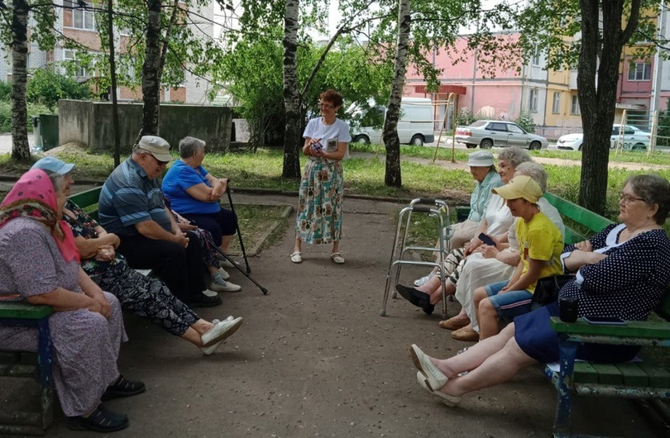
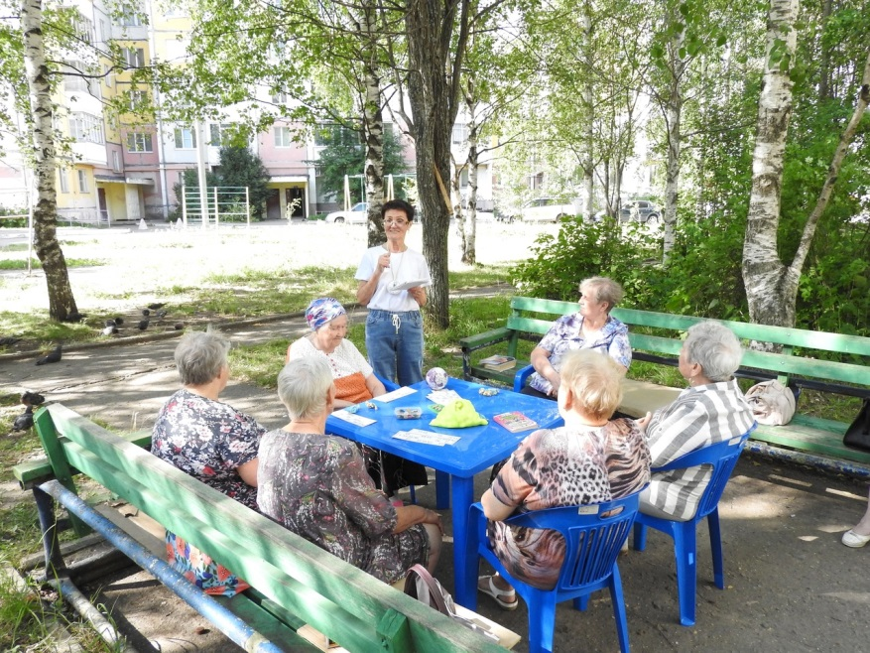
За счёт благотворительной помощи «серебряным» волонтёрам был выделен комплект стола и стульев
Практика «пожилые-пожилым» показала, что гражданам легче общаться, понимать друг друга, вызвать заинтересованность, вовлечь, найти общие темы и позволяет лучше узнавать пожелания участников и создает доверительную атмосферу на занятиях.

Slide 11
Результаты
получение навыков пользования современными спортивными и настольными развивающими играми;
повышение реабилитационного потенциала, посильного сохранения когнитивного здоровья участников проекта через коррекцию и развитие физического здоровья (скорость, ловкость) и когнитивных функций (внимание, память), профилактика деменции;
улучшение психологического самочувствия, повышения уверенности в себе;
развитие коммуникативных навыков и расширение социальных связей;
развитие интереса к современным спортивным и настольным развивающим играм, как активному образу жизни;
проведение турниров между участниками социально-реабилитационных отделений № 1 и № 2.

Slide 12
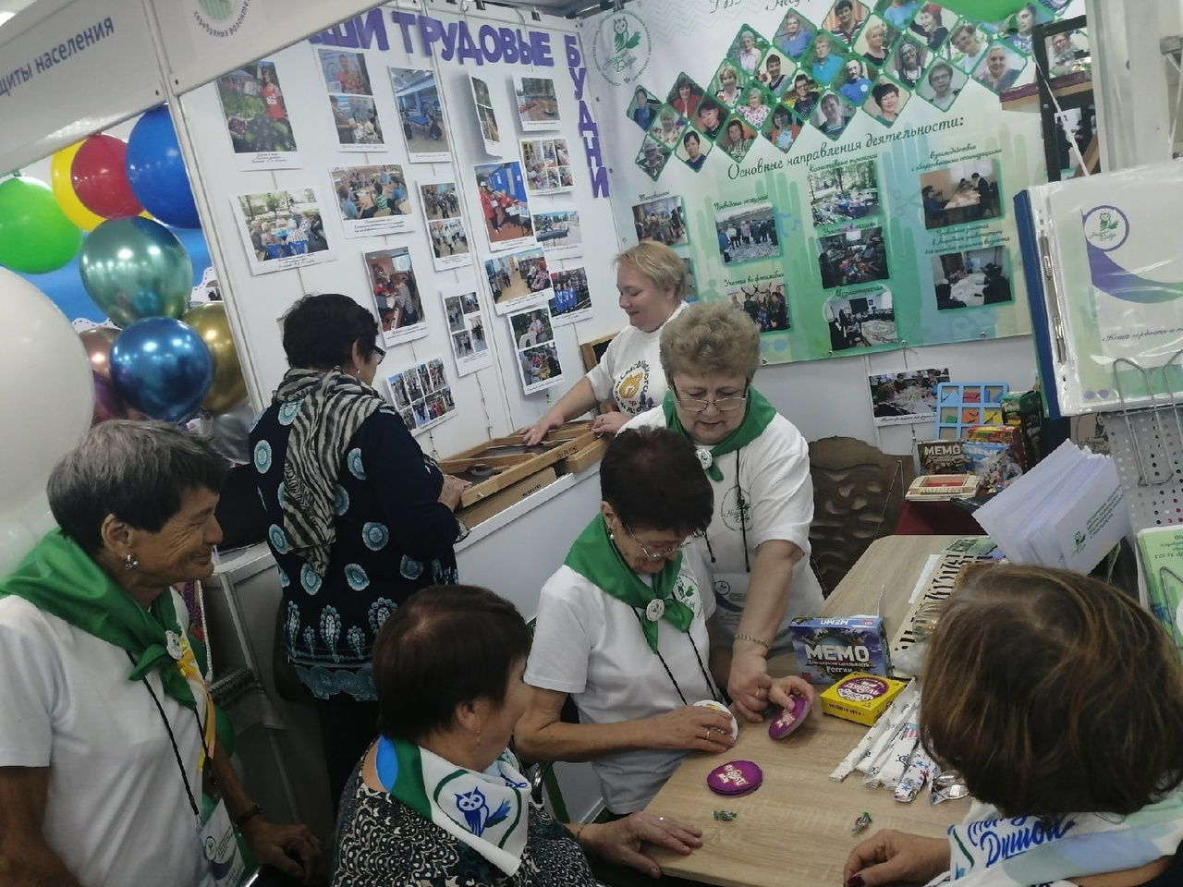
СПАСИБО ЗА ВНИМАНИЕ!

